Slide 1

USKA
Not-Funk-Tagung
in
Sugiez
(Mobile)ENERGIE-Speicher
Michi Amstad, HB9OOA
© HB9OOA / Michi Amstad
Mobiler-ENERGIE-Speicher

Slide 2
Agenda
Einleitung Warum dieses Thema Mobile Stromversorgung
Lithium-Eisenphosphat … Definitionen / Technisches
Zellentypen / Begriffe
Vor-/ Nachteile
LiFePo4 – 12V Systeme Div. LiFePo4-12Volt Pack`s (6Ah/10Ah/15Ah/10Ah-Flatt)
Lade-Systeme Was / Wo / Wie / Warum
Multilader / Software / BMS / Balancer
Zellen Zellen-Vergleiche / Zyklen / Energiedichte
Chemie Physik Natrium / Schwefel / Titanat / Dentrite
Mut-Probe wie reagiert ein Akku wenn man in anbohrt?
Abschluss
© HB9OOA / Michi Amstad
Mobiler-ENERGIE-Speicher

Slide 3
Einleitung
Vorstellung
  Persönlich: mit 14J in die HF-Welt / mit 20J AFU-Lizenz
  Beruflich HF-Techniker bei Motorola / Ausbilder für Richtung und GSM Systeme / ü 35J Projektleitungen HF
  500 autarke Sendersysteme / Taktischer Notfunk
  Entwicklung «Ground-Magent-Loop» / High-Energie Zell
..vor 25Jahren..
  …wurde erstmals das Cobaltoxid im (LiCoO2) durch das Eisenphosphat im (LiFePo4) ersetzt.
Not-Funk - Stromversorgung
  Amateur-Fachzeitschrift ausführlich über NiCa / Kohle-Zink
  Not-Funk-Systeme mit Blei-Batterien … weit weg von LiFePo4
  Not-Funk-Gruppe (Treff in Bern), teils mit LiFePo4 & 1x H2-Zelle!!!
  Leider auch heute immer noch mit Vorurteilen/Unsicherheiten belegt
  Dann lieber das altbekannte kaufen, als was man nicht kennt.
© HB9OOA / Michi Amstad
Mobiler-ENERGIE-Speicher

Slide 4
Lithium-Eisenphosphat
Definition
  Der Lithium-Eisenphosphat-Akku (Lithium-Ferrophosphat) ist eine Ausführung eines «Lithium-Ionen-System»
  Es gibt noch viele weitere Zellentypen LiFeYPO4 (mit Yttrium) usw.
Technisches
  Die positive Elektrode besteht aus Lithium-Eisenphosphat (LiFePo4) anstelle von herkömmlichen Lithium-Cobalt(III)-oxid (LiCoO2)
  Die negative Elektrode besteht aus Graphit (hartem Kohlenstoff) mit eingelagertem Lithium
Ein solcher Akku hat gegenüber dem herkömmlichen eine geringere Energiedichte, neigt aber auch bei mechanischer Beschädigung – nicht(gleich) zum thermischen Durchgehen
© HB9OOA / Michi Amstad
Mobiler-ENERGIE-Speicher

Slide 5
Lithium-Eisenphosphat / Definitionen/Begriffe
„18650“ / „26650“ / „32700“??? …deutsche Postleitzahl???
Zellendefinition / Format wie z.B.18650 oder 26650 bedeuteten: 18650 = Durchmesser 18mm +/- / Länge 65.00mm
32700 = Durchmesser 32mm +/- / Länge 70.00mm
Einheit „C“
Die Einheit „C“ gibt an, wie viel Ampere im Vergleich zur Akkukapazität fließen.
z. B. wäre 2 C bei einem 50-Ah-Akku ein Strom von 100A).
DoD = Depth of Discharge
  Angabe des Hersteller wenn die Zelle bis zu einem bestimmten Wert entladen wird, und daraus die berechneten zu erwartenden Ladezyklen.
  Z.B. bei 100%DoD nach 10`000 Zyklen >85% Restkapazität
© HB9OOA / Michi Amstad
Mobiler-ENERGIE-Speicher

Slide 6
Lithium-Eisenphosphat Vorteile-Nachteile
Vorteile
  Hohe Sicherheit (thermisches Durchgehen … Membranschmelzung)
  Hohe Leistungsdichte & hoher Wirkungsgrad
  Dauerströme bis zu 20C / Impulsbelastbarkeit bis zu 50C
  Hohe Zyklenfestigkeit
  Flaches Spannungsprofil
  Geringe Empfindlichkeit (unsanfte Handhabung)
  Weiter Temperaturbereich (Lagerung -45°/+85°)(Nutzung+/-0° möglich)
  Minimale Selbstentladung (unter 3% pro Monat, eher weniger)
Nachteile
  Hoher Anschaffungspreis
  Geringe Nennspannung von 3.2V (Vergleich LiCobalt 3.7V)
  Wenig verbreitete Bauformen
  Flacher Spannungsverlauf (schwierig den Ladezustand zu bestimmen)
© HB9OOA / Michi Amstad
Mobiler-ENERGIE-Speicher

Slide 7
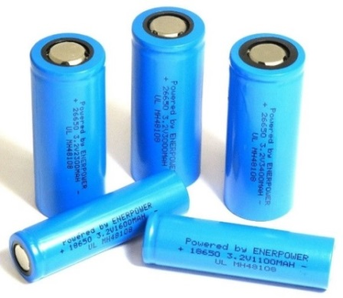
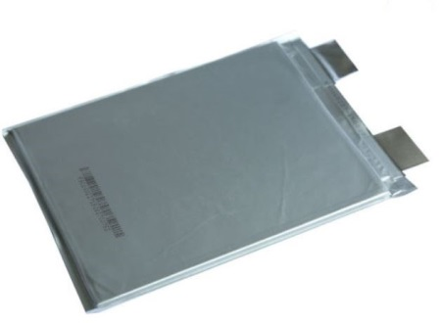
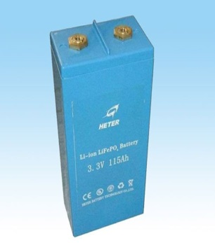
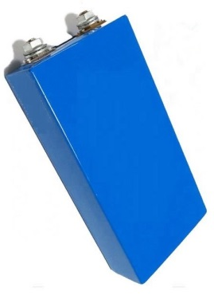
LiFePo4 – 12V Systeme Übersicht
Zylindrische Zellen
bekannt auch als Rundzellen.
Solche Akkuzellen gibt es in verschiedenen Größen.
Am häufigsten sind die Formate 18650 und 26650
= (26 mm Diameter, 65 mm Länge).
Pouch-Zellen
Die Pouch-Zellen sehen wie Li-Polymer Akkuzellen aus.
Der Vorteil bei diesen Akkuzellen ist, dass man sie in
verschiedenen Dimensionen leicht produzieren kann.
Ihr größter Nachteil ist in der Regel die schlechtere Qualität
Prismatische Zellen
diese Art von Akkuzellen findet man in Zwei Variationen
Als ein Kunststoff-Gehäuse (links), in dem mehrere
Rundzellen (zylindrische Akkuzellen) in Parallel geschaltet
werden, oder (rechts) als einzelne Blöcke
© HB9OOA / Michi Amstad
Mobiler-ENERGIE-Speicher

Slide 8
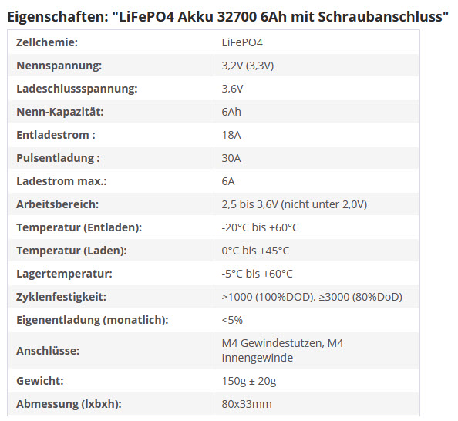
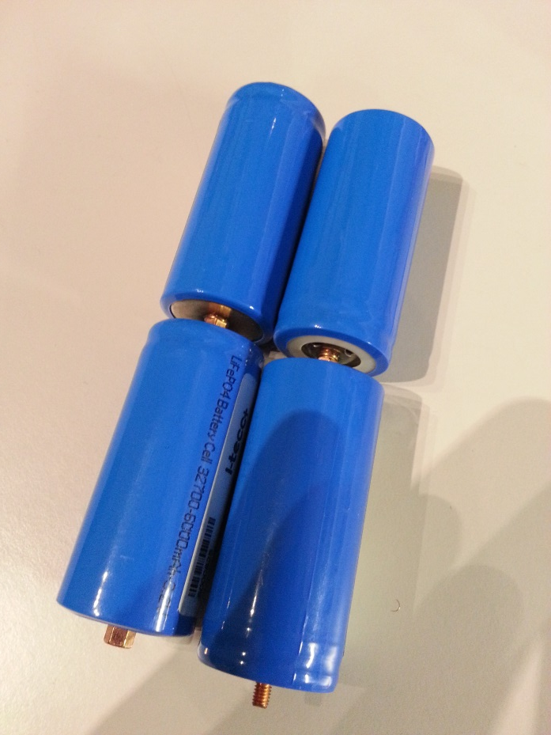
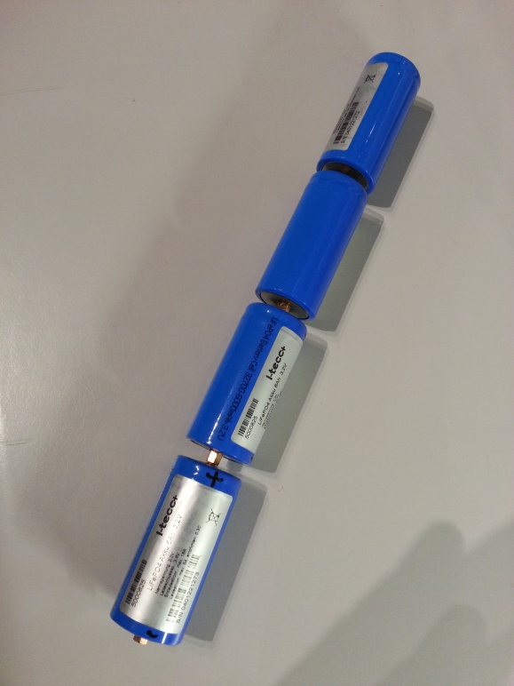
LiFePo4 – 12V Systeme 6Ah / Rund
© HB9OOA / Michi Amstad
Mobiler-ENERGIE-Speicher

Slide 9
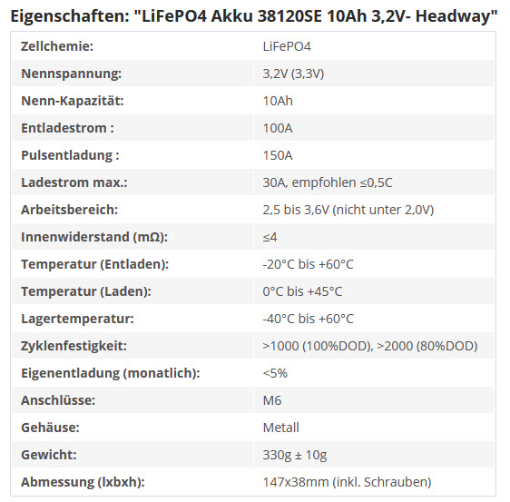
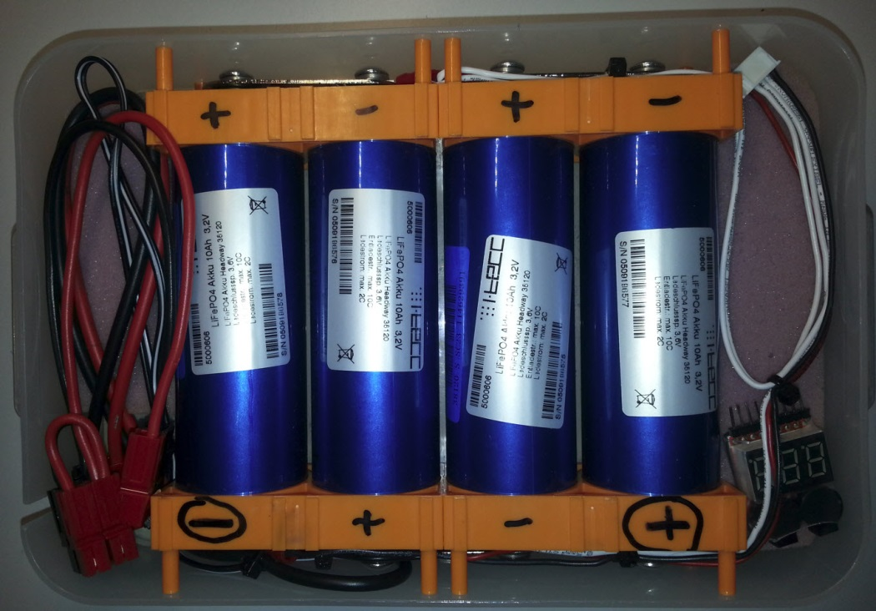
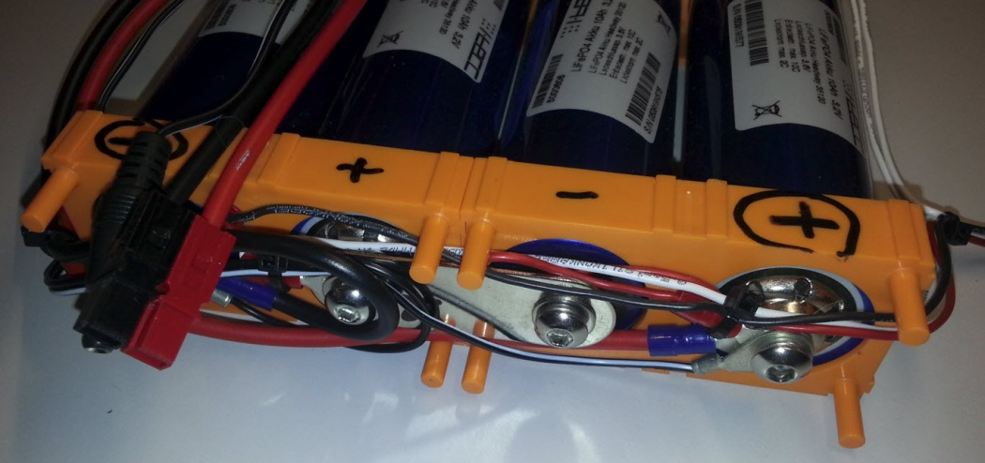
LiFePo4 – 12V Systeme 10Ah / Rund
© HB9OOA / Michi Amstad
Mobiler-ENERGIE-Speicher

Slide 10
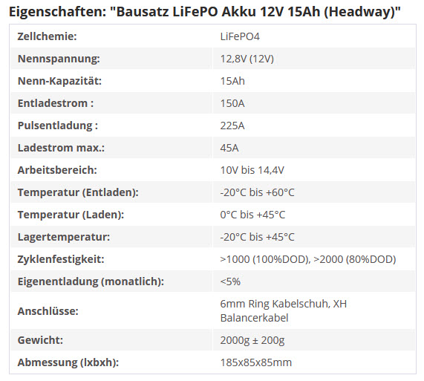
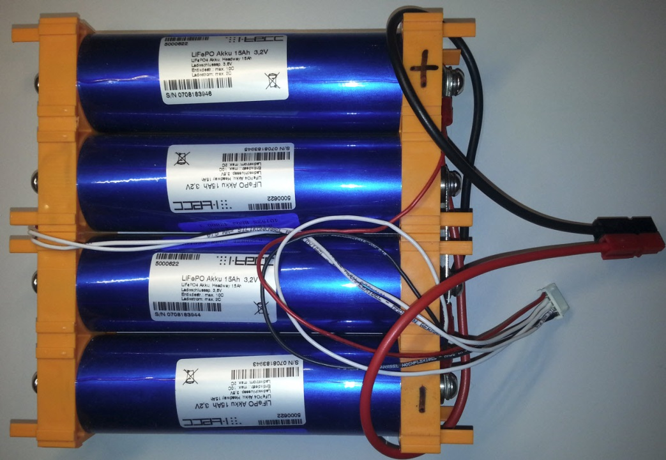
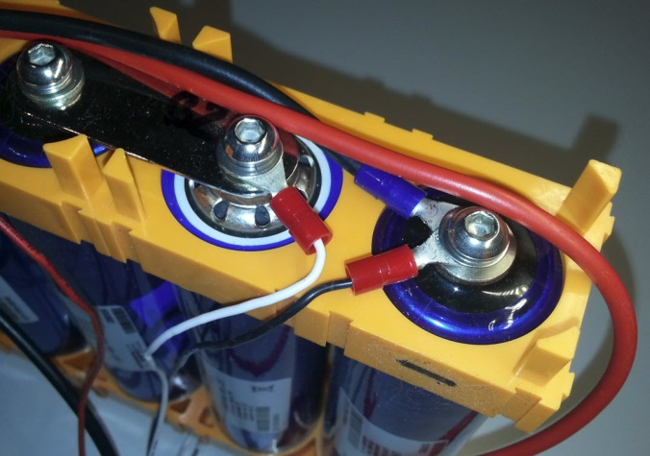
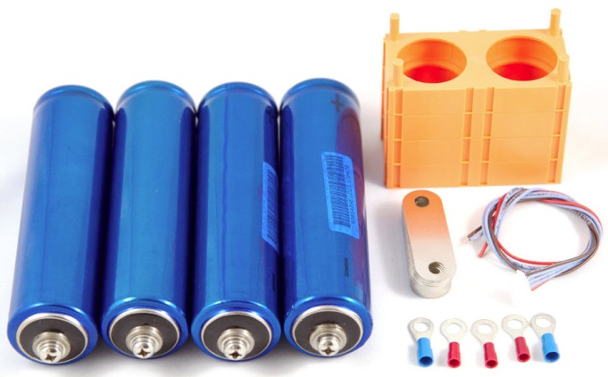
LiFePo4 – 12V Systeme 15Ah / Rund
© HB9OOA / Michi Amstad
Mobiler-ENERGIE-Speicher

Slide 11
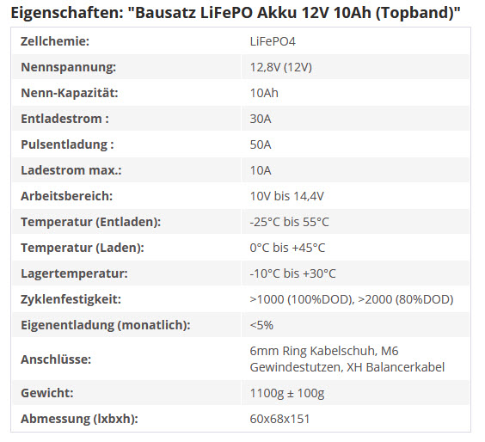
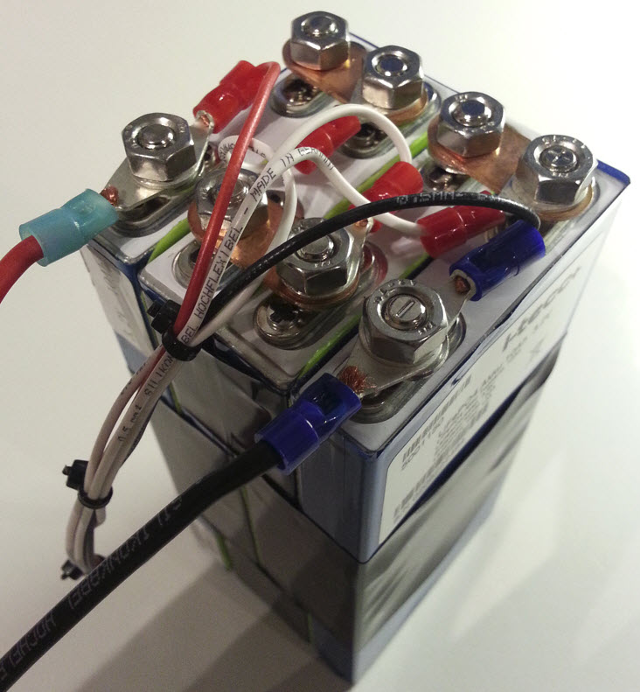
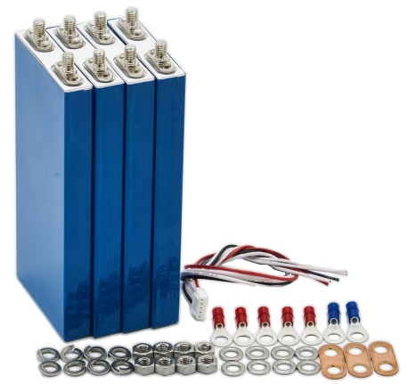
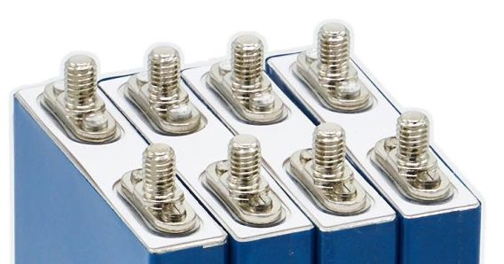
LiFePo4 – 12V Systeme 10Ah / Flatt
© HB9OOA / Michi Amstad
Mobiler-ENERGIE-Speicher

Slide 12
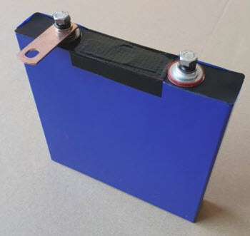
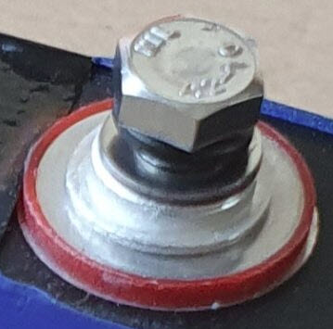
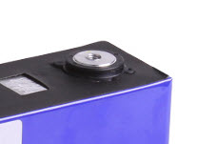
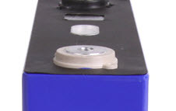
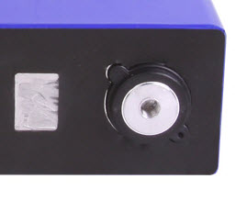
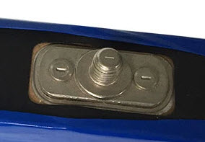
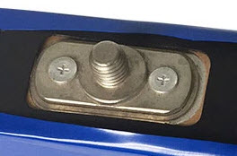
LiFePo4 / Achtung … Fake oder Original ???
Fake oder Original ?
  Fake ?
  Original ?
  Original ?
© HB9OOA / Michi Amstad
Mobiler-ENERGIE-Speicher

Slide 13
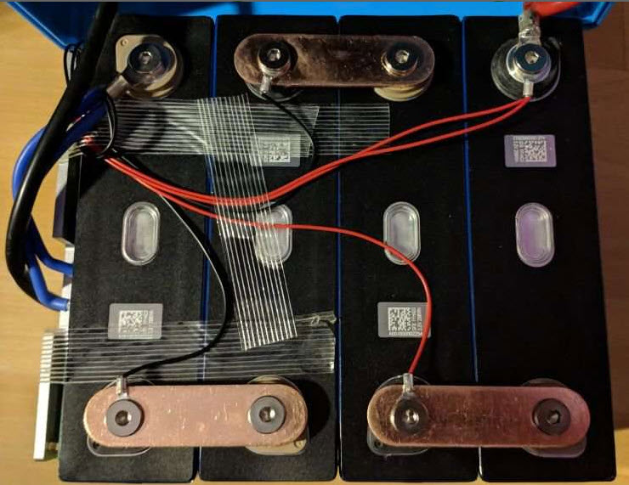
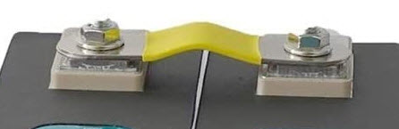
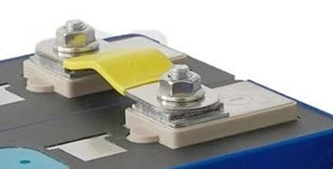
LiFePo4 / Beispiele
200Ah-LiFePo4 - Block
  … Zellen-Brücken
© HB9OOA / Michi Amstad
Mobiler-ENERGIE-Speicher

Slide 14
Ladesysteme
Lade-Systeme
  Wie gut muss es unbedingt sei?
  Muss es den immer der Ferrari sein?
  …das folgende Ladegerät ist nur eine Variante von vielen…
  Für im Shack...
  Es bietet umfangreiche Setting`s um neue System aufzubauen
  Es sollte die Funktion «Balance» unbedingt haben
  Für Unterwegs…
ein normales Ladegerät das auch für LiFePo4 gerüstet ist
reicht völlig aus
Es gibt ab 12V (Auto) oder ab 220V
© HB9OOA / Michi Amstad
Mobiler-ENERGIE-Speicher

Slide 15
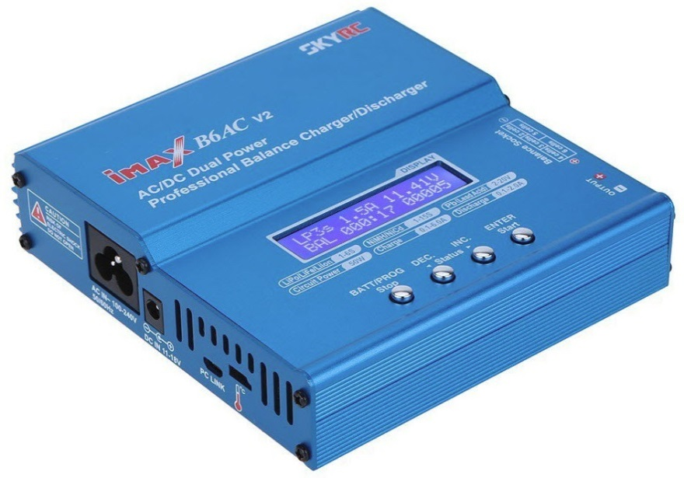
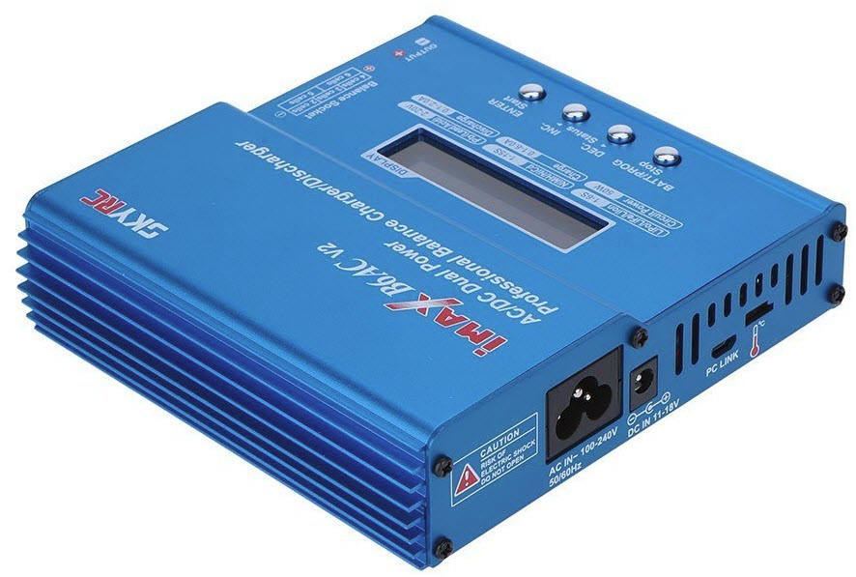
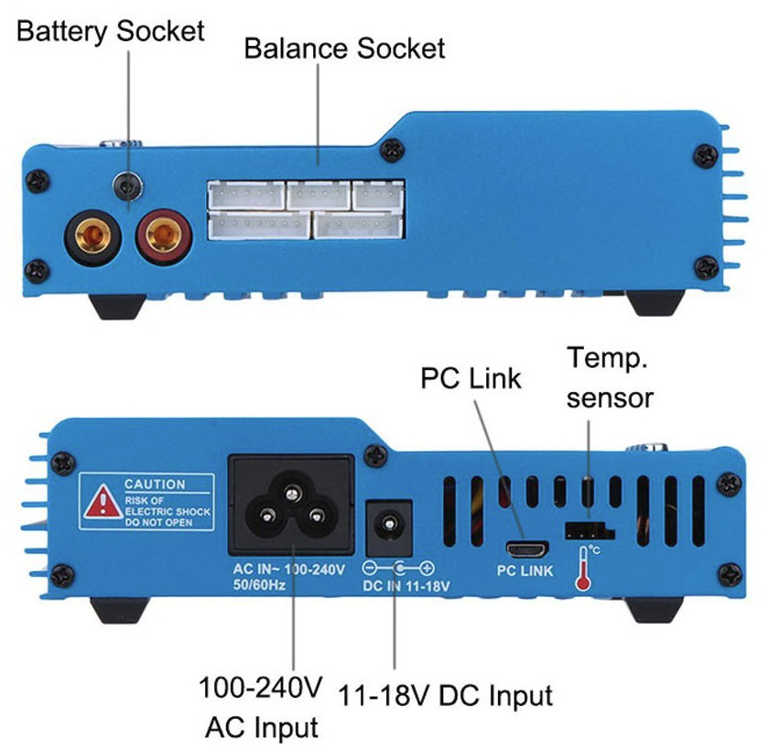
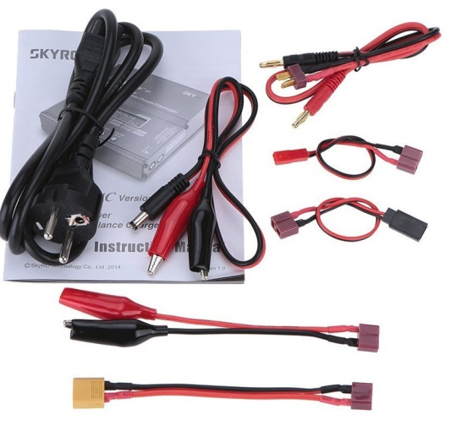
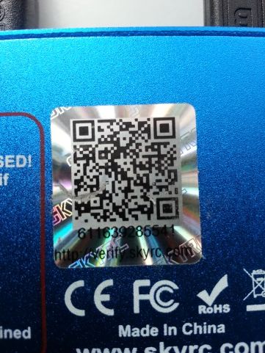
Ladesysteme / Universalladegerät
«MultiTalent» als Muster oder Beispiel
© HB9OOA / Michi Amstad
Mobiler-ENERGIE-Speicher

Slide 16
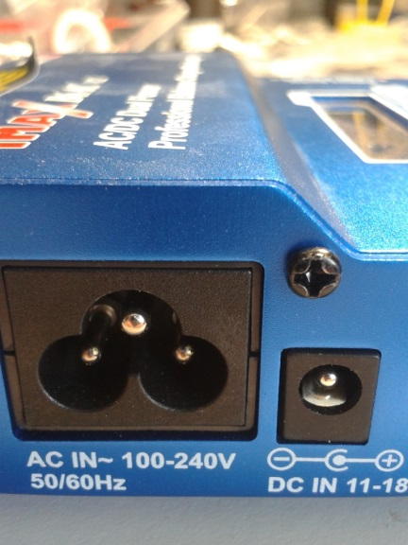
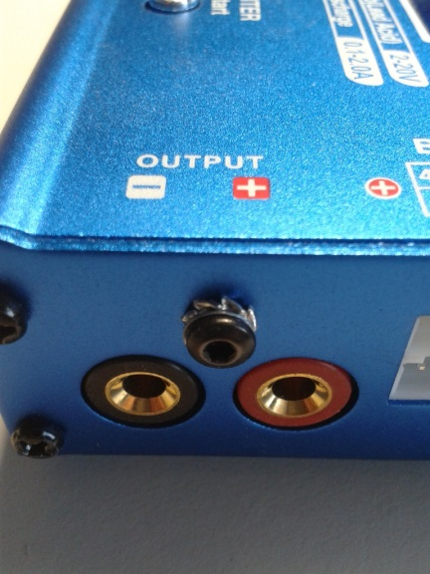
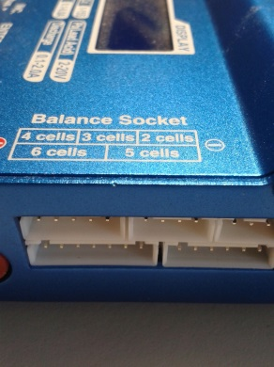
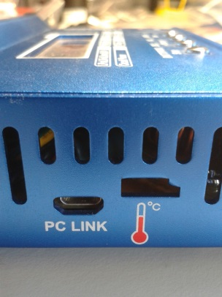
Ladesysteme / Universalladegerät
Input_AC-100-240V / DC-11-18V Output_(«Banannen-Stecker»)
Balance-Socket_2-6Zellen
Other Conect_PC-Link / Temp.Sonde
© HB9OOA / Michi Amstad
Mobiler-ENERGIE-Speicher

Slide 17
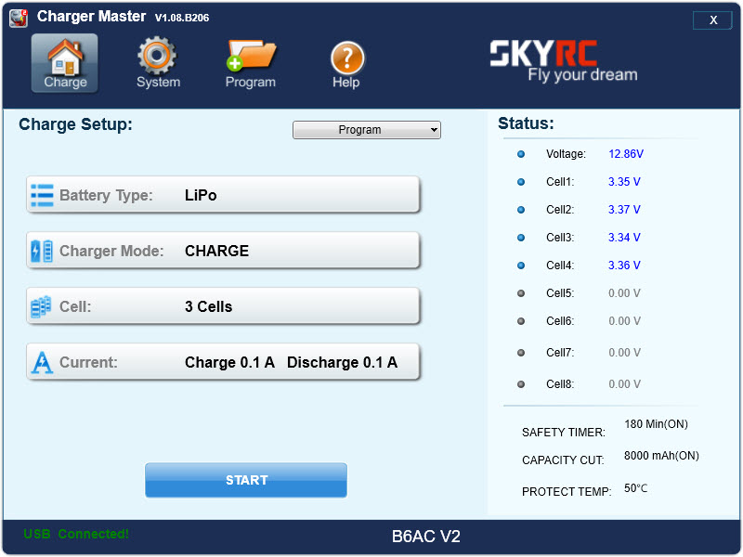
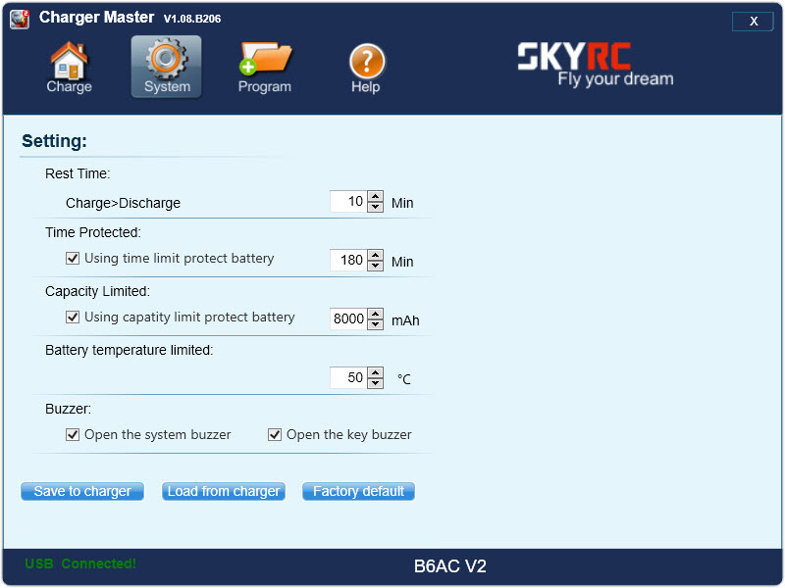
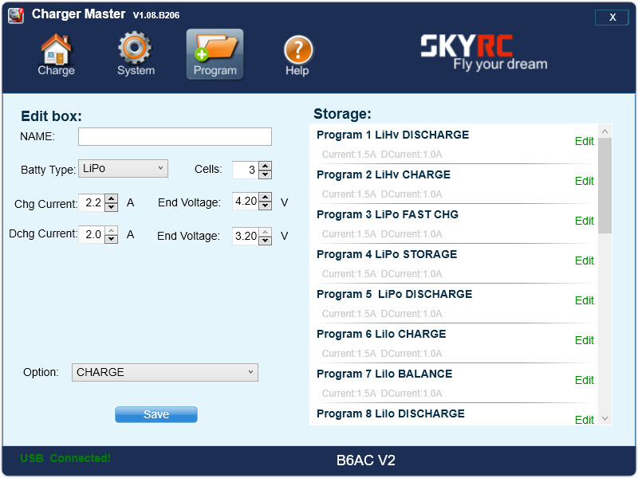
Ladesysteme / Universalladegerät - Software
© HB9OOA / Michi Amstad
Mobiler-ENERGIE-Speicher

Slide 18
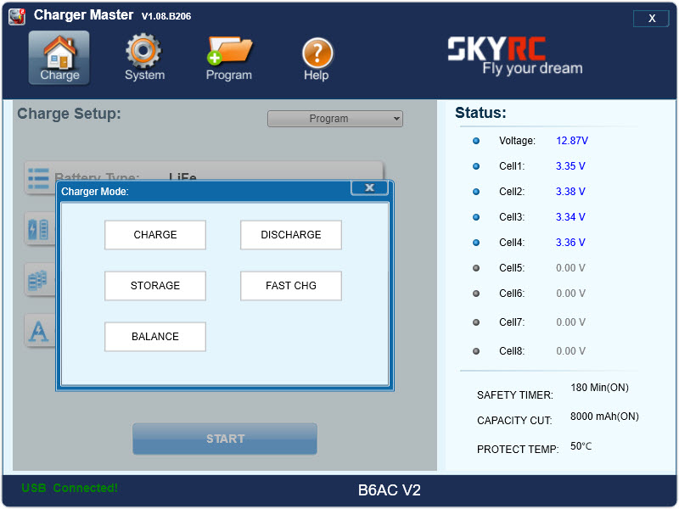
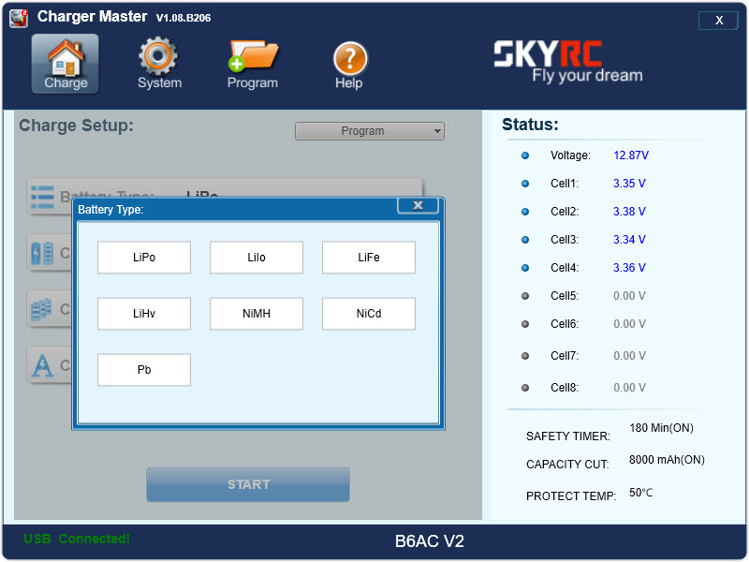
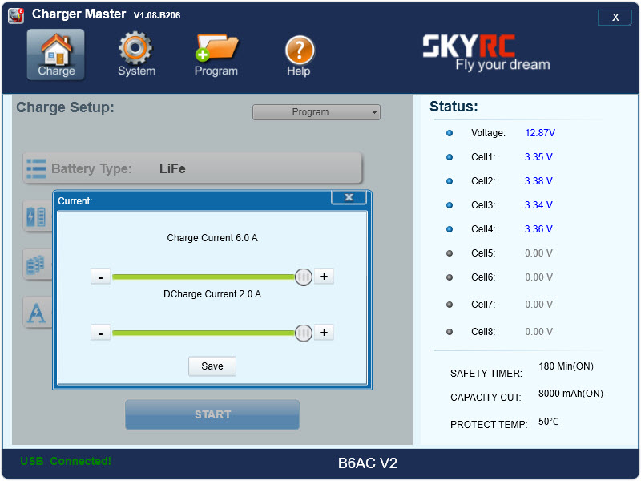
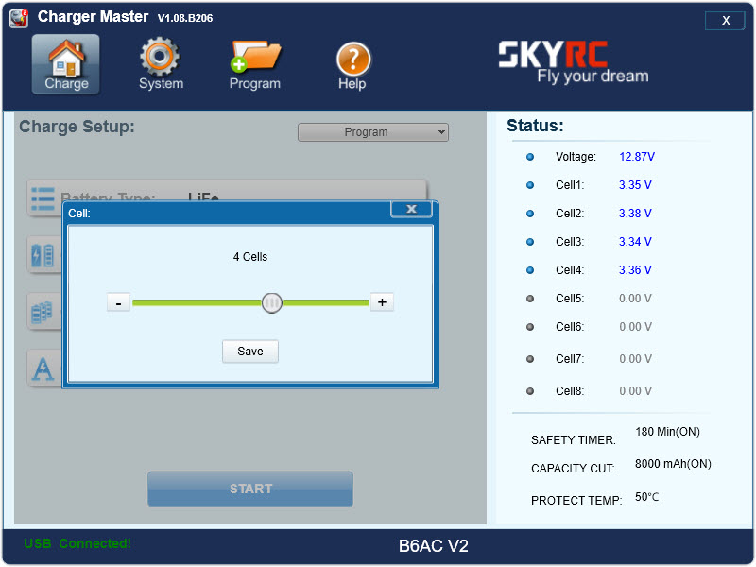
Ladesysteme / Universalladegerät - Software
© HB9OOA / Michi Amstad
Mobiler-ENERGIE-Speicher

Slide 19
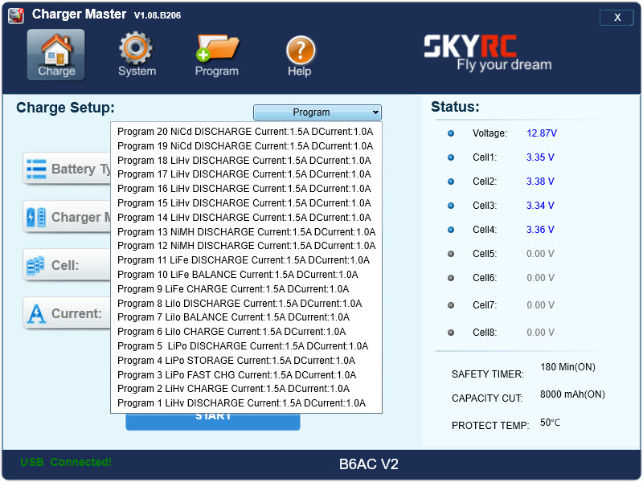
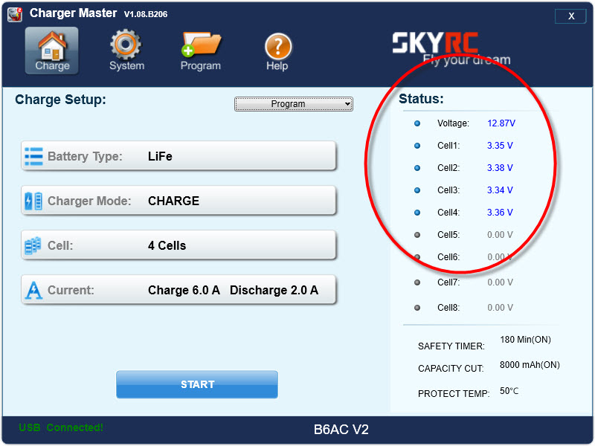
Ladesysteme / Universalladegerät - Software
© HB9OOA / Michi Amstad
Mobiler-ENERGIE-Speicher

Slide 20
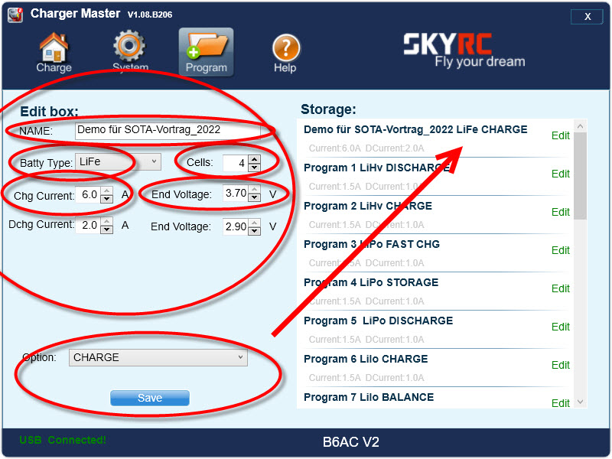
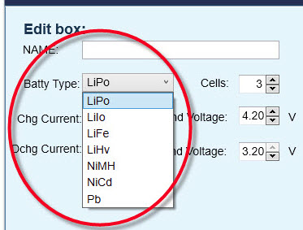
Ladesysteme / Universalladegerät - Software
© HB9OOA / Michi Amstad
Mobiler-ENERGIE-Speicher

Slide 21
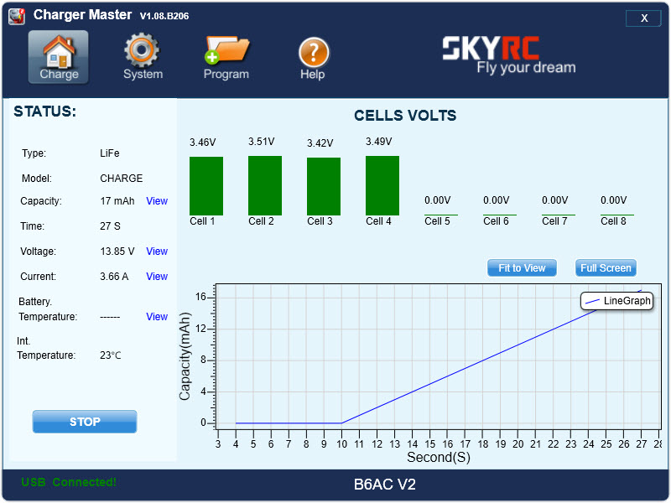
Ladesysteme / Universalladegerät - Software
© HB9OOA / Michi Amstad
Mobiler-ENERGIE-Speicher

Slide 22
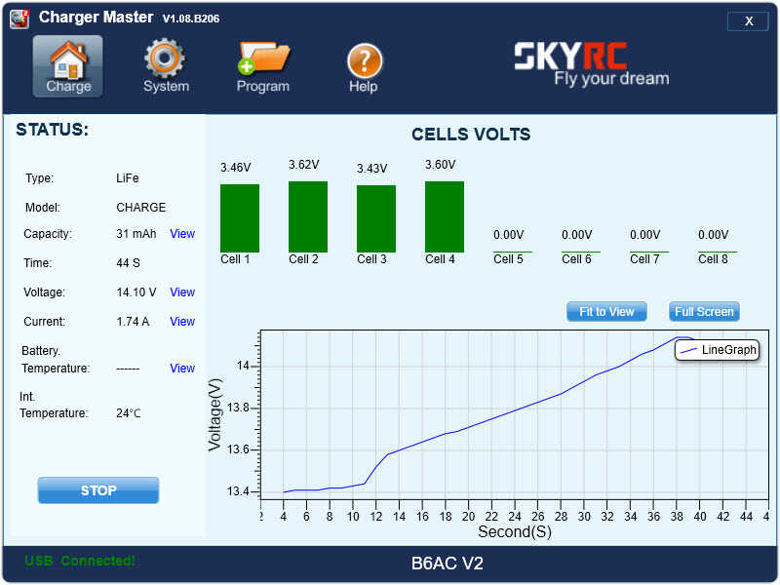
Ladesysteme / Universalladegerät - Software
© HB9OOA / Michi Amstad
Mobiler-ENERGIE-Speicher

Slide 23

Ladesysteme / Universalladegerät - Software
© HB9OOA / Michi Amstad
Mobiler-ENERGIE-Speicher

Slide 24




Ladesysteme / Universalladegerät - Software
© HB9OOA / Michi Amstad
Mobiler-ENERGIE-Speicher

Slide 25

Ladesysteme …BMS
Thema BMS … Batterie-Management-System
  … Über / Unter-Spannung`s Abschaltung
© HB9OOA / Michi Amstad
Mobiler-ENERGIE-Speicher

Slide 26

Ladesysteme …Balancer
Thema Balancer
  Passiver Balancer Aktiver Balancer
© HB9OOA / Michi Amstad
Mobiler-ENERGIE-Speicher

Slide 27
Zellen – Zustände usw..
Zellen-Zustände
  Wie kann man seine Zellen deren zustände bestimmen?
  Es gibt eine Page wo man seine Zellen bestimmen kann.
  Darin kann man sein Zellen-Typ finden und die eigenen Messwerte eingeben, und erhält relative genaue Werte über seine Zelle
  … wie alt die Zelle und der allgemeine «zustand» der Zelle ist
  … wie viele Ladezyklen die Zelle schon hatte
  … wie viele Ladezyklen noch zu rechnen ist
  … wie der
  Der Algorithmus geht davon aus, dass man die geforderten Werte möglichst genau erfasst, und weiter basierend auf tausende erfassten Werte und auch aus den Herstellerangaben.
  Die Macher der Page wollen das die Page/Dienstleistung kostenlos bleiben wird, und wollen den «komerz» und daraus entstehen Einfluss unterbinden
  Ich werde den Link separat zur Verfügung stellen (jetzt noch BetaVersion)
© HB9OOA / Michi Amstad
Mobiler-ENERGIE-Speicher

Slide 28



Zellen-Vergleiche
BILDER
© HB9OOA / Michi Amstad
Mobiler-ENERGIE-Speicher

Slide 29
Zellen-Vergleiche / Zyklen / Energiedichte
© HB9OOA / Michi Amstad
Mobiler-ENERGIE-Speicher

Slide 30


Natrium – Ionen – Akku 1/3
© HB9OOA / Michi Amstad
Mobiler-ENERGIE-Speicher

Slide 31


Natrium – Ionen – Akku 2/3
Natrium
  Salz bzw. eine bestimmte Salzschmelze wird aufgrund ganz besonderer Eigenschaften eine Schlüsselrolle in der Akkutechnologie spielen!
  … Thermalbatterien mit Natriummetall
  … Natrium-Ionnen / wässerige oder organische Elektrolyten
  Wann kommt der Natrium Akku (Serientauglich
  Prototypen gibt es schon seit ca 8 Jahre (erstes Model nach Industriestandard)
  Die Serienfertig sollte im 2023 starten
© HB9OOA / Michi Amstad
Mobiler-ENERGIE-Speicher

Slide 32


Natrium – Ionen – Akku 3/3
© HB9OOA / Michi Amstad
Mobiler-ENERGIE-Speicher

Slide 33
Schwefel – Kristall - Akku
Energiedichte
  Besonders hohe Energiedichte (Gravimetrisch/Volumetrisch)
  = Egal ob man die Energiedichte mit dem verbrauchten Platz, also dem Volumen oder dem Gewicht, also der Masse in Relation setzt, schlägt dieser Akku die konventionelle Technik haushoch
  Leider sind genaue Zahlen noch nicht bekannt Patentgründen
  Handling
  Aufgrund seiner festen Elektrolyten kann er nicht brennen kann, und vor allem kein, wie bei Lithiumen LiPo Akkus üblicherweise sich selbst aufheizendes Lauffeuer entsteht das nur sehr schwer zu löschen ist
  Ressourcen
  Sehr leicht recyclebar, Ressourcen-Kreislauf ist problemlos möglich
  Schwefel ist billig, ca.20Cent/Kg (andere ca. 20E/Kg)
  Herstellung ein 1/10tel der üblichen Kosten
  Handel
  ab 2025 sollte der akku auf dem Markt verfügbar sein
© HB9OOA / Michi Amstad
Mobiler-ENERGIE-Speicher

Slide 34




Schwefel – Kristall - Akku
© HB9OOA / Michi Amstad
Mobiler-ENERGIE-Speicher

Slide 35



Schwefel – Kristall - Akku
© HB9OOA / Michi Amstad
Mobiler-ENERGIE-Speicher

Slide 36
Lithium Titanat (LiTi) 1/4
Lithium Titanat (LiTi)
Die Bezeichnung Titanat bedeutet:
….es ist ein Mischoxid aus Lithium & Titan aus der Gruppe Titanat.
Ein sogenanntes Lithiumtitanatspinell Es hat eine spezielle Spinellstruktur
Daher der „Übernamae“Titanat
Es ist ein «Pulfer» mit einer unfassbaren Oberfläche!!
…ein Vergleich..
LiFePo4 oder Zellen die im «negatien» Konstrukt (Minuspol) den grössenteil Graphit als «Feststoff» beinhalten, und dieses Graphit eine «Oberfläche von 3m2 pro Gramm aufweist,
UND das Titanat mit mehr als 100m2 pro Gramm !!!
Durch diese grosse Fläche können die Elektroden viel besser ein und austreten.
erreicht der Akku eine so enorme Leistungsfähigkeit
© HB9OOA / Michi Amstad
Mobiler-ENERGIE-Speicher

Slide 37


Lithium Titanat (LiTi) 2/4
Feststoff Graphit
© HB9OOA / Michi Amstad
Mobiler-ENERGIE-Speicher

Slide 38
Lithium Titanat (LiTi) 3/4
Speziell_1 = Atomare Struktur
Da Lithium Titanat von Natur aus nicht mit anderen Oxiden reagiert kann, weisst er sehr grosse Sicherheit auf da kein „durchgehen“ erfolgt.
Speziell_2:
Bei diesem Akku wurde gezielt die Negative Elektrode verändert nicht die Positive wie üblich
Anode Negative Elektrode (besteht fast immer aus Graphit)
Separator: Kunststofffolie (leicht durchlässig ist)
Kathode: Positive Elektrode
© HB9OOA / Michi Amstad
Mobiler-ENERGIE-Speicher

Slide 39



Lithium Titanat (LiTi) 4/4
Speziell_3
Elementares Fachwissen …. “ Vorkommen“
Spinelle sind geologisch außerordentlich wichtig.
Viele Minerale kristallisieren in der Spinellstruktur, darunter sind
neben den Oxiden auch Sulfide, Selenide und Silikate.
Die aktuelle und von der IMA/CNMNC neu definierte Spinell-Supergruppe führt derzeit 56 Minerale (Stand 2018).
Es wird vermutet, dass der Spinell Ringwoodit einen größeren Anteil des Erdmantels bildet.
Franklinit ZnFe³⁺₂O₄ (Zinkoferrit)
Hercynit FeAl₂O₄ (Ferrospinell)
Lade-Zeiten
  bei normalen Li-Zellen … 2-4 «C» (in Ampere)
  bei Titanat-Zellen (40Ah) kann man locker mit 40A Laden
© HB9OOA / Michi Amstad
Mobiler-ENERGIE-Speicher

Slide 40

Lithium Titanat (LiTi) Zerstörungs-Versuch
Versuch den Akku zu zerstören mit Bohrungen
© HB9OOA / Michi Amstad
Mobiler-ENERGIE-Speicher

Slide 41


Thematik Dentrit Akku
Theorie / Was sind Dentriten?
  In der Kristallographie der Batteriewelt sind Dendriten kleine, nadelartige Strukturen, die beispielsweise an einer Lithium-Metall-Anode wachsen, wenn die Lithium-Ionen-Batterien aufgeladen wird.
  Diese Dendriten breiten sich oft so weit aus, bis sie die Separatormembran, die die Elektroden voneinander trennt, durchstoßen, was zu einem Kurzschluss und schließlich zur Zerstörung der Batterie führt.
Dentritenbildung
  Bislang war nicht bekannt, warum Metalle wie Lithium beim Aufladen an der Anode Dendriten bilden, Silber oder Kupfer hingegen nicht.
  Grund für Dendritenbildung: Potentiale unterhalb des Ladungsnullpunkt
Quellen: Frauenhofer Institut / Universität Ulm
© HB9OOA / Michi Amstad
Mobiler-ENERGIE-Speicher

Slide 42


Thematik Blade Akku 1/4
Theorie / Was sind Blade Akku?
  Blade = Zellen haben eine Form einer Klinge, daher dieser Name
  Weniger „seltenen Erden“ nötig als gegenüber anderer System
  Zellen können inner 20Min auf 70% geladen werden (ohne Kap.Verl.)
  Extreme hohe Stabilität und Sicherheit
  Zellen überstehen den Nageltest (Nagel quer zur Zelle eintreiben)
© HB9OOA / Michi Amstad
Mobiler-ENERGIE-Speicher

Slide 43


Thematik Blade Akku 2/4
Bilder von einer Produktion
hier eine Variante, bei der die Verbindungslaschen der 4 Zellen noch offen sind
... rechts eine extrem schmale eines
kompletten Satzes von Zellen
© HB9OOA / Michi Amstad
Mobiler-ENERGIE-Speicher

Slide 44

Thematik Blade Akku 3/4
Struktur / Aufbau
172 Zellem = 82.5kWh / 560Kg
Jede Zelle hat 155 Schichten: 39 Anoden-, 38 Kathoden- und 78 Isolierfolien.
Das Kathodenblech muss zweimal gewalzt werden, das Anodenblech nur einmal.
Nach der Beschichtung kommen die Packs in einen 70 Meter langen Ofen, wo man sie mit 140 bis 150 Grad Celsius trocknet und zum Schluss die Energieträger mit Vakuum von Staub säubert.
Dieser Prozess dauert 14 Tage, wobei die eigentliche Produktion bloss zwei Tage in Anspruch nimmt.
Die Produktion läuft in acht Schritten ab:
mischen, beschichten, pressen,
laminieren, montieren, trocknen,
präzises Einspritzen des Elektrolyts
und den Funktionstests der Zelle.
© HB9OOA / Michi Amstad
Mobiler-ENERGIE-Speicher

Slide 45

Thematik Blade Akku 4/4
Hauptkriterien
Blau:
Normale LiFePo
Rot:
Blade LiFePo Batt
Grau:
plus si important
© HB9OOA / Michi Amstad
Mobiler-ENERGIE-Speicher

Slide 46

NOT-Rufsäule
Autarke Funksäule
  Realisiert von HB9NF
  Oben: 70cm Hytera
  Mitte: Taster (TX)
  Mic
  SPS (Simens Logo)
  Unten: Akkublock
  ..mit Ladekabel
© HB9OOA / Michi Amstad
Mobiler-ENERGIE-Speicher

Slide 47
LiFePo4 Ladegerät / CQ-DL(06/23) / HB9NMT
Mein Kollege Mathhias hat sich sehr Intensiv mit der ganzen Thematik auseiander gesetzt
Wir sind im Austausch untereinander und so bewähren wir Wissen für die nächsten auf
Er hat sich dann Richtung Ladesystem ausgerichtet und die Systeme die «kommerziell» sind ausgelassen und sich den einfachsten und simpelsten Technik zugewandt
Er hat auch im CQ-DL eine Ladegerät wo man selber mit einfachsten El-Teile sich bauen kann. Es ist einfach aufgebaut und sollte mehr oder weinger machbar sein
Er gibt keine Bausätze oder Printplatten raus, sondern er denkt das wir OM uns das ohne weiteres zutrauen können
© HB9OOA / Michi Amstad
Mobiler-ENERGIE-Speicher

Slide 48
Ich hoffe das diese Materie für Euch nicht all zu «trocken» war,
und das Ihr spannende und interessante Einblicke in die Welt «Stromversorgung» hattet.
Amstad Michael / HB9OOA
Präsident & Technischer Leiter / HB9NL – Nollen (TG)
Technischer Leiter / HB9ID – Iddaburg (TG)
…merci viu mau…
FÜR EURE AUFMERKSAMKEIT
© HB9OOA / Michi Amstad
Mobiler-ENERGIE-Speicher

